Slide 1


www.issup.net
TELEPSIQUIATRÍA:
DESAFIOS EN LA PRÁCTICA DE SALUD MENTAL

Slide 2
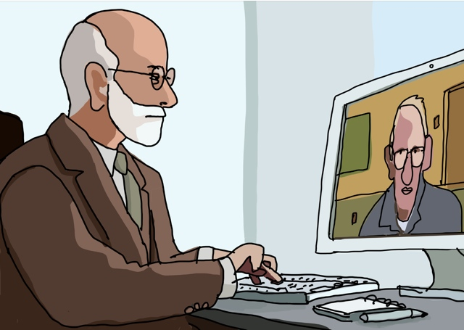
Temario
Generalidades de Telemedicina y salud mental
Telepsiquiatría y experiencia en Chile
Desafíos en tiempos de COVID-19
Reflexiones

Slide 3
Teleconsulta en salud mental
Se refiere a la aplicación de la telemedicina a la salud mental, y se define como:
El uso de la tecnología de las telecomunicaciones para conectar a:
  un paciente con un profesional de Salud mental.
  Equipo de atención primaria con un equipo especializado,
A través de la transmisión de audio o video, permitiendo actividades de diagnóstico, educación, tratamiento, consulta, transferencia de datos médicos, e investigación, entre otras.

Slide 4
Telepsiquiatría
La telepsiquiatría se define como la prestación de atención psiquiátrica de forma remota a través de diversas formas de telecomunicaciones.
Drago y cols definen "el uso de la comunicación electrónica y tecnologías de la información para proporcionar o apoyar atención clínica psiquiátrica a distancia.
Drago A, Winding TN, Antypa N. Videoconferencing in psychiatry,
a meta-analysis of assessment and treatment. Eur Psychiatry.
2016;36:29–37. https://doi.org/10.1016/j.eurpsy.2016.03.007.

Slide 5
La aplicación de la telepsiquiatría está dada por dos tipos diferentes de comunicación:
Modalidad sincrónica o tiempo real, el paciente y el psiquiatra interactúan en el mismo marco temporal a través de sistemas de transmisión en vivo, entre ellos el teléfono, el chat o la videoconferencia.
Es la más utilizada y con la que se ha desarrollado mayor número de experiencias de telepsiquiatría.
El psiquiatra entrevista al paciente en tiempo real y procede emitiendo un diagnóstico y un tratamiento al finalizar la consulta.
S. Malhotra, S. Chakrabarti, Shah R. Telepsychiatry.
Promise, potential, and challenges.
Indian J Psychiatry., 55 (2013), pp. 3-11http://dx.doi.org/10.4103/0019-5545.105499

Slide 6
La segunda forma de comunicación es la modalidad asincrónica o tiempo diferido, tiene como propósito obtener una segunda opinión de un psiquiatra sobre el diagnóstico y el manejo del paciente.
Un médico general recoge y envía toda la información (datos, audio o video) al psiquiatra, que responde en un lapso de 8–24 h posteriormente el médico general entrega al paciente los respectivos tratamiento y plan de manejo
R. Wootton, J. Liu, L. Bonnardot.
Assessing the quality of teleconsultations in a store-and-forward telemedicine network.
Frontiers in Public Health., 2 (2014), pp. 82http://dx.doi.org/10.3389/fpubh.2014.00082

Slide 7
¿Por qué adoptar la telepsiquiatría?
La evidencia ha mostrado resultados similares a intervenciones cara a cara, sobre todo en sincrónicas
Disminuye las barreras relacionadas con el acceso, zonas extremas o en situaciones de emergencia como la actual.
Puede ser costo efectiva y promover el manejo colaborativo
Es bien percibida por pacientes y profesionales
Reinhardt, I., Gouzoulis-Mayfrank, E., & Zielasek, J. (2019). Use of telepsychiatry in emergency and crisis intervention: current evidence. Current psychiatry reports, 21(8), 63.
Hilty, D., Yellowlees, P. M., Parrish, M. B., & Chan, S. (2015). Telepsychiatry: effective, evidence-based, and at a tipping point in health care delivery?. Psychiatric Clinics, 38(3), 559-592.
Chakrabarti, S. (2015). Usefulness of telepsychiatry: A critical evaluation of videoconferencing-based approaches. World journal of psychiatry, 5(3), 286.
Notes:
Purpose of Review The aim of this review is to evaluate recent literature on the use of telepsychiatry in mental crises or
emergency situations.
Recent Findings Results from recent studies which evaluated the implementation of a telepsychiatric consultation model in
emergency departments point at a reduction of length of stay and a drop in admissions, increased cost-effectiveness, and
improved satisfaction of patients and staff. There was almost no empirical evidence on videoconferencing in crisis intervention
within the context of crisis resolution teams or online therapies. No study reporting on telepsychiatry videoconferencing in the
context of disasters was found.
Summary There is still very little but increasing empirical evidence supporting the implementation of telepsychiatry in emergencies.
Further studies are needed to identify the key barriers
to implementation. We were unable to identify any empirical
evidence for implementation of telepsychiatry intervention
in different crisis settings or in patients with severe
mental illness. Psychological online therapies often excluded
severe cases with risk of suicide or referred these patients to
clinics or emergency departments, but this was not a central
aspect of our study and we were unable to review the many
online interventions, which are currently available for their
proceedings in cases of suicidality.

Slide 8
En ciertos casos, pueden incluso preferir ser evaluados por videoconferencia, ya que pueden percibir la distancia entre el paciente y el clínico, como un factor para evitar el estigma de entrar a servicio de salud mental .
Hubley S, Lynch SB, Schneck C, Thomas M, Shore J. Review of key telepsychiatry outcomes. World J Psychiatry. 2016;6:269–82
Available from: http://www.wjgnet.com/2220-3206/full/v6/i2/269.
Mucic D. Transcultural telepsychiatry and its impact on patient satisfaction. J Telemed Telecare. 2010;16:237–42 Available from:
http://journals.sagepub.com/doi/10.1258/jtt.2009.090811.
Notes:
La videoconferencia puede
también conecta a pacientes y médicos con antecedentes culturales similares,
permitiendo una comunicación más efectiva sin el
obstáculo de lagunas culturales y malentendidos [2]. Hubley
et al. analizó la telepsiquiatría en varios aspectos, a saber, paciente
y satisfacción del proveedor, confiabilidad, resultados del tratamiento,
resultados de implementación y rentabilidad, y encontrado
que la telepsiquiatría es comparable a las entrevistas cara a cara en
términos de la fiabilidad de los resultados del tratamiento y la evaluación
[3] En la misma revisión, también se descubrió que la telepsiquiatría
ser rentable y este hallazgo es aplicable en muchos países
en todo el mundo, incluidos EE. UU., Reino Unido, Canadá y
Israel. Este resultado puede ser particularmente importante dado el
costos globales crecientes de la asistencia sanitaria En ciertos casos, los pacientes
tal vez prefieran ver a sus médicos por videoconferencia,
ya que pueden percibir la distancia entre ellos y el clínico
ser una capa adicional de seguridad para la confidencialidad del paciente
y puede evitar el estigma percibido de caminar hacia un
clínica de salud mental
Hubley S, Lynch SB, Schneck C, Thomas M, Shore J. Review of key
telepsychiatry outcomes. World J Psychiatry. 2016;6:269–82
Available from: http://www.wjgnet.com/2220-3206/full/v6/i2/269.
htm.
4. Mucic D. Transcultural telepsychiatry and its impact on patient
satisfaction. J Telemed Telecare. 2010;16:237–42 Available from:
http://journals.sagepub.com/doi/10.1258/jtt.2009.090811.

Slide 9
Reparos para su adopción
Existen múltiples incertidumbres a nivel mundial y local sobre aspectos éticos (E), legales (L), tecnológicos (T) y clínicos (C)
E: Confidencialidad de la información/límites en la relación M-P
L: Registro en ficha/propiedad de la información/licencias de programas
T: Selección de modalidad/programa ideal/disponibilidad de infraestructura tecnología necesaria
C: Exclusión pacientes psicóticos o altamente suicidas/seguimientos cortos/comparadores inadecuados/capacitación del personal
Hilty, D., Yellowlees, P. M., Parrish, M. B., & Chan, S. (2015). Telepsychiatry: effective, evidence-based, and at a tipping point in health care delivery?. Psychiatric Clinics, 38(3), 559-592.
Cowan, K. E., McKean, A. J., Gentry, M. T., & Hilty, D. M. (2019, December). Barriers to Use of Telepsychiatry: Clinicians as Gatekeepers. In Mayo Clinic Proceedings (Vol. 94, No. 12, pp. 2510-2523). Elsevier.
Notes:
Barriers are
described from both patient and clinicians’ perspectives. Patients and clinicians are largely satisfi ed
with telepsychiatry, but concerns about establishing rapport, privacy, safety, and technology limitations
have slowed acceptance of telepsychiatry. Clinicians are also concerned about reimbursement/
fi nancial, legal/regulatory, licensure/credentialing, and education/learning issues. These issues point to
system and policy concerns, which, in combination with other administrative concerns, raise questions
about system design/workfl ow, effi ciency of clinical care, and changing organizational culture.

Slide 10
Aspectos Éticos y Legales
La transmisión electrónica de información, incluido texto, audio y video, conlleva un aumento en las posibilidades de que se viole la privacidad y confidencialidad de la información de los pacientes
A esto se suma la preocupación por la presencia de personal técnico no clínico durante las sesiones, ya sea físicamente o a través de la tecnología que manejan.
La práctica de la telemedicina conlleva otros problemas legales, como los puntos concernientes a responsabilidad médico legal, licencia y acreditación.
Hyler SE, Gangure DP, Batchelder ST. Can telepsychiatry replace in-person psychiatric assessments? A review and meta-analysis of comparison studies. CNS Spectr. 2005 May;10(5):403-13.

Slide 11
Regulaciones internacionales
Telemental Health Standards and Guidelines Working Group (octubre 2009)
Profesionales de la salud que proporcionan servicios de telemedicina tendrá la formación necesaria, formación y orientación, y educación continua / desarrollo profesional para asegurar que poseen las competencias necesarias para la prestación de los servicios de salud de calidad.

Slide 12

Experiencias en Chile

Slide 13
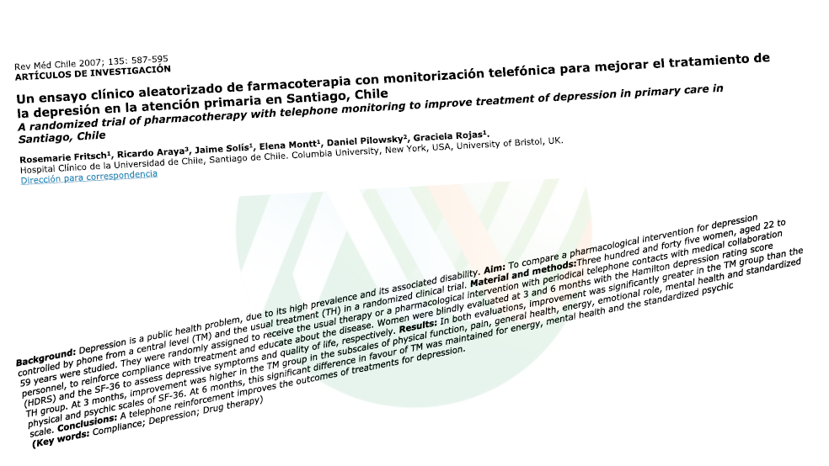

Slide 14
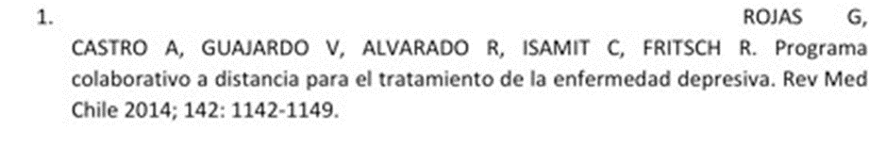
Un Programa Colaborativo a distancia para mejorar el manejo de la depresión en atención primaria
Objetivo: Estudiar la factibilidad, aceptabilidad y efectividad de un programa colaborativo a distancia para pacientes deprimidos de zonas rurales .
FONDECYT 1100205 (2010-2013)

Slide 15
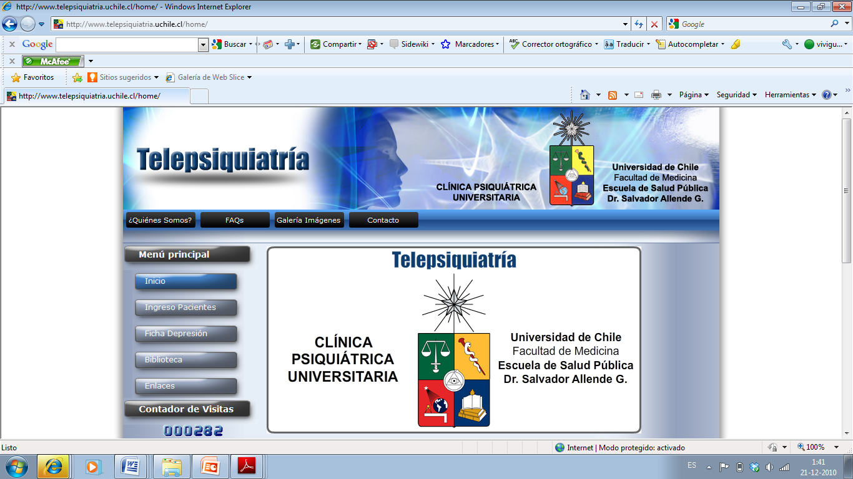
Objetivo: Comparar la eficacia de un programa colaborativo de telemedicina en la atención primaria en zonas rurales para manejo de la depresión.

Slide 16
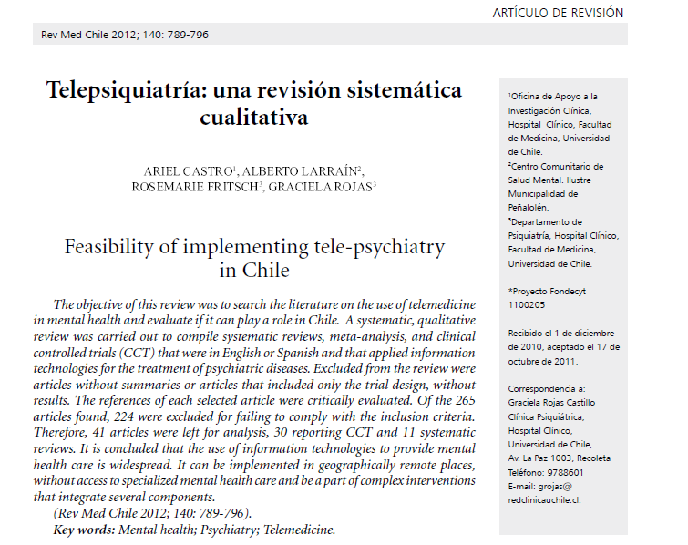
Uso en detección, diagnóstico, tratamiento y seguimiento.
En diversas patologías.
Uso de distintos métodos.
Buena aceptabilidad.
Costos razonables

Slide 17
Eficacia de un programa basado en Internet para la prevención y la intervención temprana de la depresión en adolescentes
Objetivo: Evaluar la eficacia de un programa personalizado basado en Internet para la prevención indicada y la intervención temprana de la depresión en adolescentes.
Comparar síntomas depresivos, pensamientos disfuncionales, estrategias de resolución de problemas y calidad de vida relacionada con la salud en adolescentes que reciben el programa en comparación con una lista de espera.
Medir la adherencia y satisfacción con el programa.
Vania Martinez y cols 1161696

Slide 18
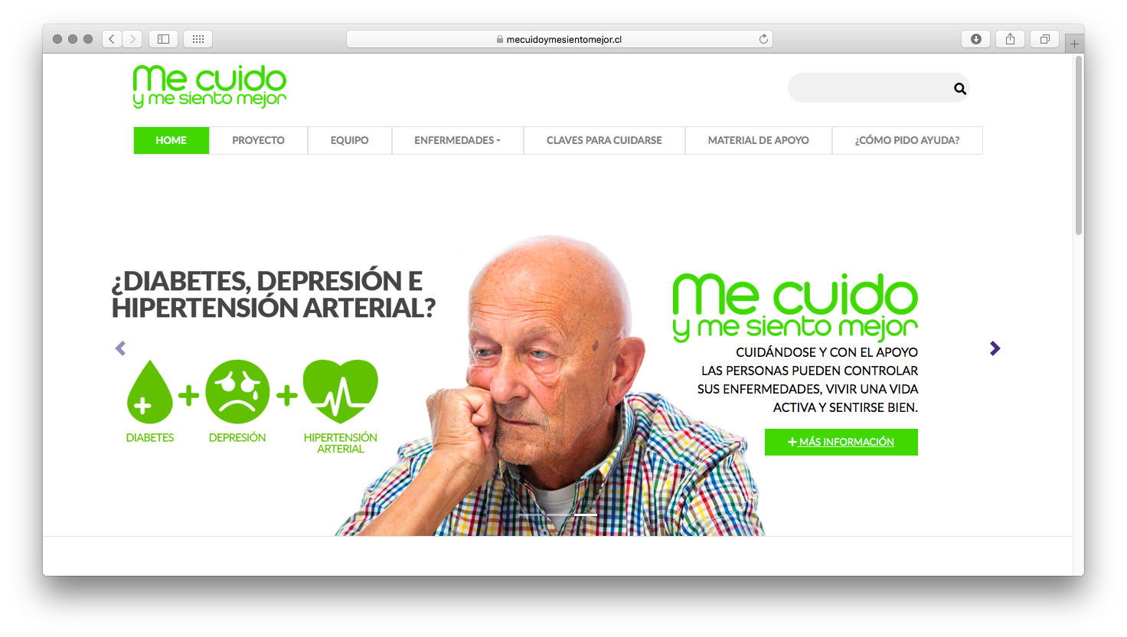
Tratamiento psicoeducativo, computarizado, y colaborativo para el tratamiento de pacientes deprimidos con enfermedades crónicas en la atención primaria
FONDECYT 1180224
Rojas G, Guajardo V, Martinez P, Campos S, Herrera P, Vöhringer P.

Slide 19
Diseño y Pilotaje De Un Servicio De Telepsiquiatría Para Mejorar La Atención De Salud Mental Para Niños, Niñas y Adolescentes Con Vulneración De Derechos Y/O Sujetos A La Ley De Responsabilidad Penal Adolescente. Proyecto HCUCH
Matias Irarrazaval, Adrian Mundt, Guajardo V, Martinez P, Fernandez O y cols 2017
Notes:
Dr Matías Irrarazaval, Adrian Mundt, Olga Fernandez, Pablo Martinez , Viviana Guajardo

Slide 20
Telepsiquiatría antes de COVID
Las investigaciones sobre la factibilidad del uso de la telemedicina se han enfocado principalmente en áreas donde la densidad de población es baja, donde el transporte se ve limitado por barreras geográficas o económicas, y el reclutamiento de profesionales es difícil.
Los primeros proyectos piloto en telepsiquiatría se limitaron a países con una avanzada infraestructura en telecomunicaciones, y tuvieron muy poco impacto por fuera de algunas áreas rurales de Australia, Estados Unidos, y algunos países europeos.

Slide 21
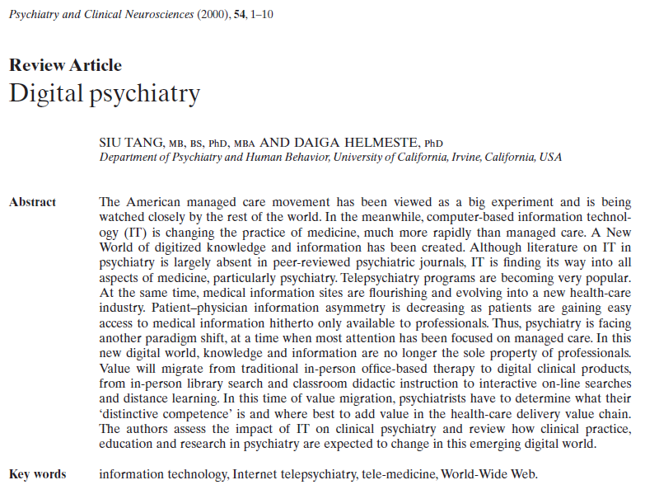
Descubrimiento de fármacos (neurolépticos y antidepresivos)
Cuidados ambulatorios de los pacientes psiquiátricos
Uso de tecnologías de la información

Slide 22


Slide 23
Telepsiquiatría en tiempos de pandemia
En particular, la telemedicina ha sido incorporada como herramienta para el enfrentamiento de la pandemia por la OMS, la OPS, el CDC de Estados Unidos, y el NHS de Reino Unido, para entregar atención a pacientes con COVID-19 y disminuir - mediante el distanciamiento social y la detección precoz de casos sospechosos - el riesgo de contagio por coronavirus.
A través de estrategias de telesalud implementadas durante la epidemia es factible robustecer la capacidad de los sistemas de salud.
Notes:
Este documento incluye un conjunto de recomendaciones para desplegar el potencial de la telesalud en las condiciones particulares de nuestro país durante el período de crisis sanitaria ocasionado por el COVID-19. Las recomendaciones fueron elaboradas por el Centro Nacional en Sistemas de Información en Salud (CENS) con la colaboración de

Slide 24
Telemedicina en tiempos de pandemia
Monitorear y proyectar la velocidad de avance, distribución y crecimiento de la enfermedad.
Entregar información oportuna y de calidad a través de canales digitales, telefonía, o mensajes de texto, para responder a preguntas de pacientes y dirigir sus necesidades (triage y gestión de demanda).
Permitir la atención de pacientes en contexto de distanciamiento social, a través de la telesalud, incluyendo servicios de telemedicina, teleconsulta y monitoreo remoto.
Detectar patrones, a través de técnicas de inteligencia artificial, a partir de datos de monitoreo, registros clínicos e imágenes médicas, entre otras fuentes de información.

Slide 25
La teleconsulta es factible y apropiada para el apoyo de pacientes, familiares y proveedores de servicios de salud, durante esta pandemia.
Los gobiernos de China, Singapur y Australia destacan los efectos secundarios psicológicos de COVID-19, y han expresado preocupaciones con respecto al impacto de largo plazo de aislamiento, el miedo y el pánico en la comunidad que podrían causar más daño que COVID-19

Slide 26
El contexto del aislamiento del paciente, destaca el papel de telesalud (a través de videoconferencia, correo electrónico, teléfono o aplicaciones para teléfonos inteligentes).
La provisión de apoyo de salud mental (especialmente a través de telesalud) probablemente ayudará a los pacientes mantener el bienestar psicológico los síntomas agudos y a mas largos tanto de los pacientes como funcionarios sanitarios
Zhou 2020 TELEMEDICINE and e-HEALTH VOL. 26 NO. 4 APRIL 2020

Slide 27
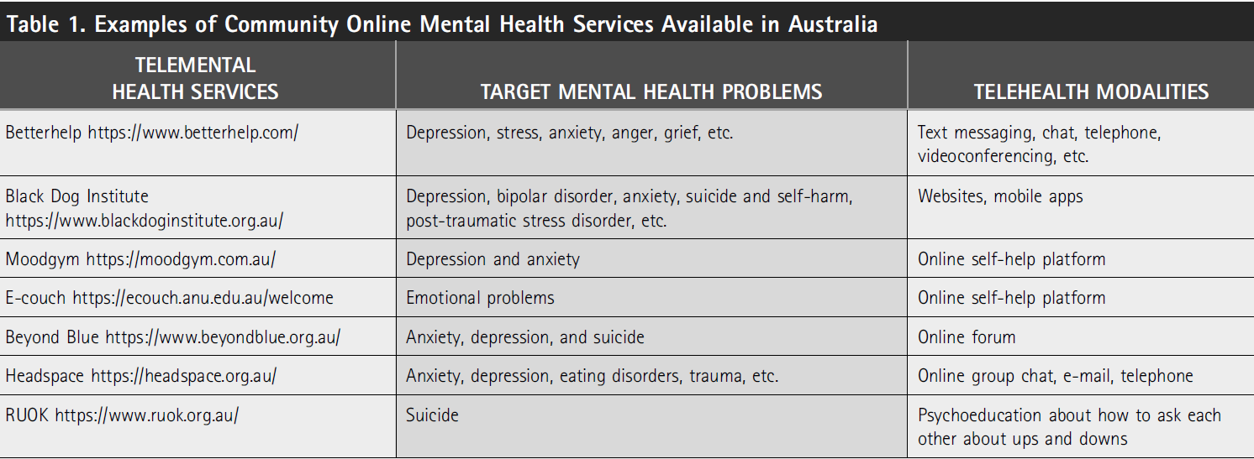
Estrategias comunitarias

Slide 28
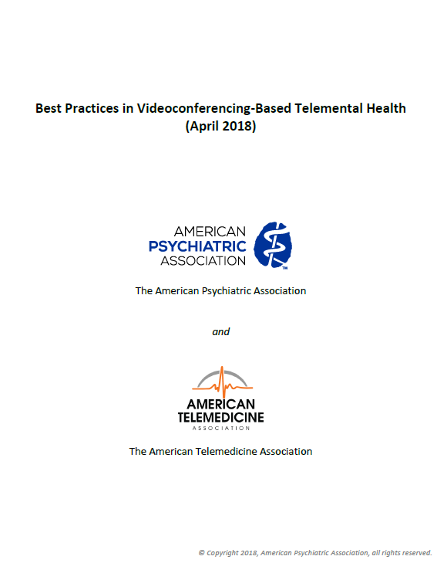
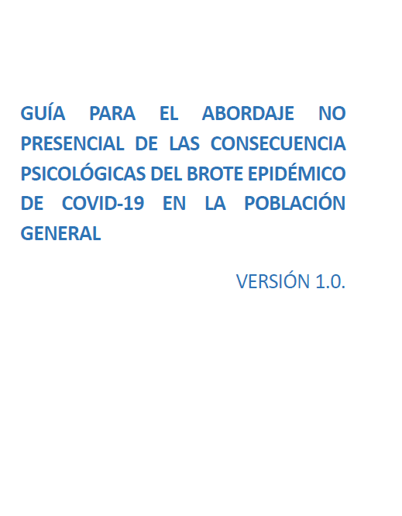


Slide 29
APA está ayudando a los psiquiatras a aprender y adoptar la telepsiquiatría
“Best Practices in Videoconferencing-Based Telemental Health”
https://www.psychiatry.org/psychiatrists/practice/telepsychiatry
Notes:
ADMINISTRATIVE CONSIDERATIONS

Slide 30
Desarrollo del programa
Elementos regulatorios
Alcance de la práctica: Los proveedores u organizaciones que ofrecen servicios de salud se asegurarán de que el estándar de atención prestada por telemedicina sea equivalente a la atención en persona.
Prescripción de fármacos y sus marcos regulatorios

Slide 31
4) Consentimiento informado
5) Requerimientos de la sala donde se encuentra el proveedor de salud
6) Poblaciones específicas
Personas privadas de libertad
Uso de sustancias
Niños –Adolescentes
Población geriátrica

Slide 32

https://cens.cl/guia-buenas-practicas-telemedicina/
Notes:
Centro Nacional de Información en Salud
Junto con agradecer a todos los colaboradores que durante estos días han trabajado para poder contar con estas recomendaciones, extendemos a toda la comunidad CENS la solicitud de revisar esta Guía de Buenas Prácticas y Recomendaciones para el uso de Telemedicina y Telesalud durante la epidemia de COVID-19 en Chile; en versión borrador, para hacernos llegar sus comentarios.

Slide 33
Para aprovechar el máximo del rango de posibilidades de la telesalud resulta imprescindible potenciar los proyectos y capacidades ya disponibles en nuestra red de salud, desarrollando las fortalezas existentes antes de la crisis, facilitando las condiciones habilitantes en el marco normativo y focalizando los recursos disponibles en las soluciones con mayor probabilidad de éxito, sin perder de vista las limitaciones y riesgos de las tecnologías involucradas.

Slide 34
Recomendaciones clínicas para la prestación de servicios de telemedicina
Informar al paciente sobre la teleconsulta
Trabajo colaborativo entre profesionales
Es prioritario mantener la confidencialidad y privacidad del paciente
Utilizar cada oportunidad disponible para educar en la prevención, e identificar casos sospechosos de COVID-19.

Slide 35
Herramientas básicas recomendadas y la seguridad de los datos del paciente durante la epidemia de COVID-19
Es recomendable priorizar las aplicaciones de telemedicina que cumplan con las más altas medidas y certificaciones de seguridad establecidas por entes y regulaciones internacionales (como HIPAA, HIMSS, entre otros),
El Departamento de Salud y Servicios Sociales de los Estados Unidos (HHS), entregó recientemente una lista de proveedores que aseveran proporcionar productos de videocomunicación que cumplen con la HIPAA.

Slide 36
Seguridad en la información
los usuarios (prestadores de salud y pacientes) deberían habilitar todos los modos de cifrado y privacidad disponibles al usar esas aplicaciones, utilizando contraseñas para las llamadas y reuniones, y asegurarse de estar utilizando la versión más reciente de cada aplicación.
Por lo tanto, es deseable que las autoridades chilenas, siguiendo los ejemplos internacionales, habiliten los mecanismos administrativos y jurídicos para que - solo durante el periodo de crisis sanitaria - los requisitos de seguridad aplicables a los procesos habituales de telesalud se flexibilicen.
Esta medida solo debe ser temporal y debe revocarse una vez pasada la situación excepcional.

Slide 37
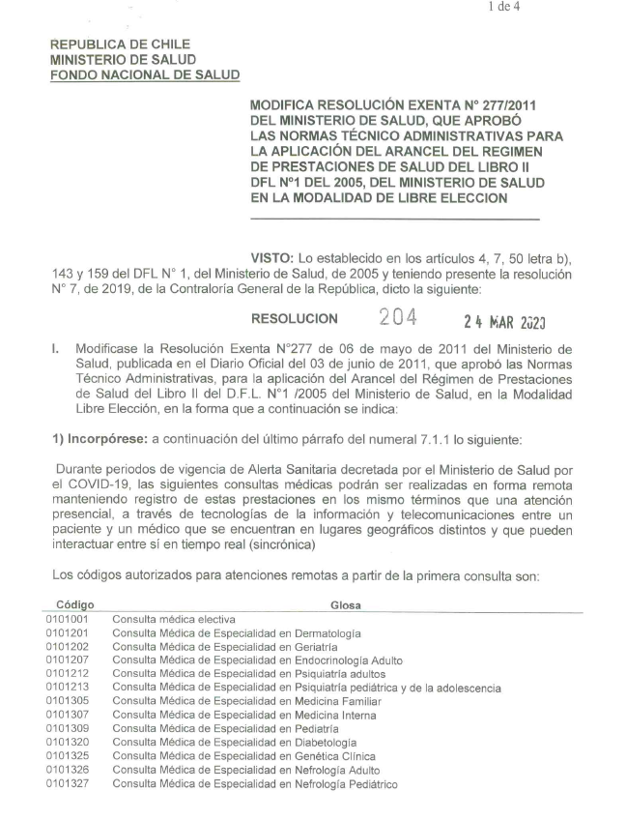
Consideraciones de pago de prestaciones
Notes:
; de acuerdo a la Resolución 204 emitida por FONASA el 24 de marzo de 202, durante los periodos de vigencia de alerta sanitaria decretada por MINSAL por la epidemia de COVID-19, se podrán realizar, en forma excepcional, atenciones remotas utilizando los códigos habituales para realización de consultas de medicina general, así como de especialidades médicas y de otras profesiones de la salud17

Slide 38
Consentimiento informado
El consentimiento informado es otro aspecto importante.
Se recomienda informar a los pacientes acerca de los riesgos y beneficios de la telepsiquiatría, así como de las expectativas que se manejan alrededor del tratamiento.
El proceso de consentimiento incluirá la discusión de las circunstancias en torno al manejo de la sesión, de modo que si un paciente ya no puede ser manejado de manera segura a través de la tecnología a distancia, el paciente es consciente de que los servicios pueden interrumpirse.
El proceso de consentimiento debe ser apropiadamente documentado por escrito.

Slide 39
Conclusiones
La telemedicina en salud mental, es una herramienta que está que está al servicio de psiquiatría y la salud mental
Hay evidencia que ha demostrados que la atención a distancia podría ser comparable a la atención presencial
Los desafíos de la atención a distancia, requieren ser evaluados y observados bajo las regulaciones que existen en los distintos países
La telepsiquiatría en tiempos de pandemia, permitirá un desarrollo en esta área, que ningún visionario lo hubiese imaginado.

Slide 40

Luego de más de dos décadas de muchos intentos brillantes, pero fallidos, en este dominio, el coronavirus sería catalizador para la implementación de herramientas de terapia en línea y salud electrónica en la práctica habitual
Notes:
la teoría de cisne negro se refiere solo a los sucesos inesperados de gran magnitud, consecuencia y su papel dominante en la historia. Estos hechos, considerados atípicos extremos, colectivamente juegan roles mucho más grandes que los sucesos regulares. Nassin Taleb, investigador y filosofo que publico

Slide 41
Esperamos que este momento de "cisne negro" un evento imprevisto: dará lugar a un cambio sólido, en la atención de la salud mental.
En la provisión para la prevención, el tratamiento y la atención en línea en los usuarios con problemas de salud mental.

Slide 42


Slide 43

¡Gracias! viviguajardo@ug.uchile.cl

